Slide 1
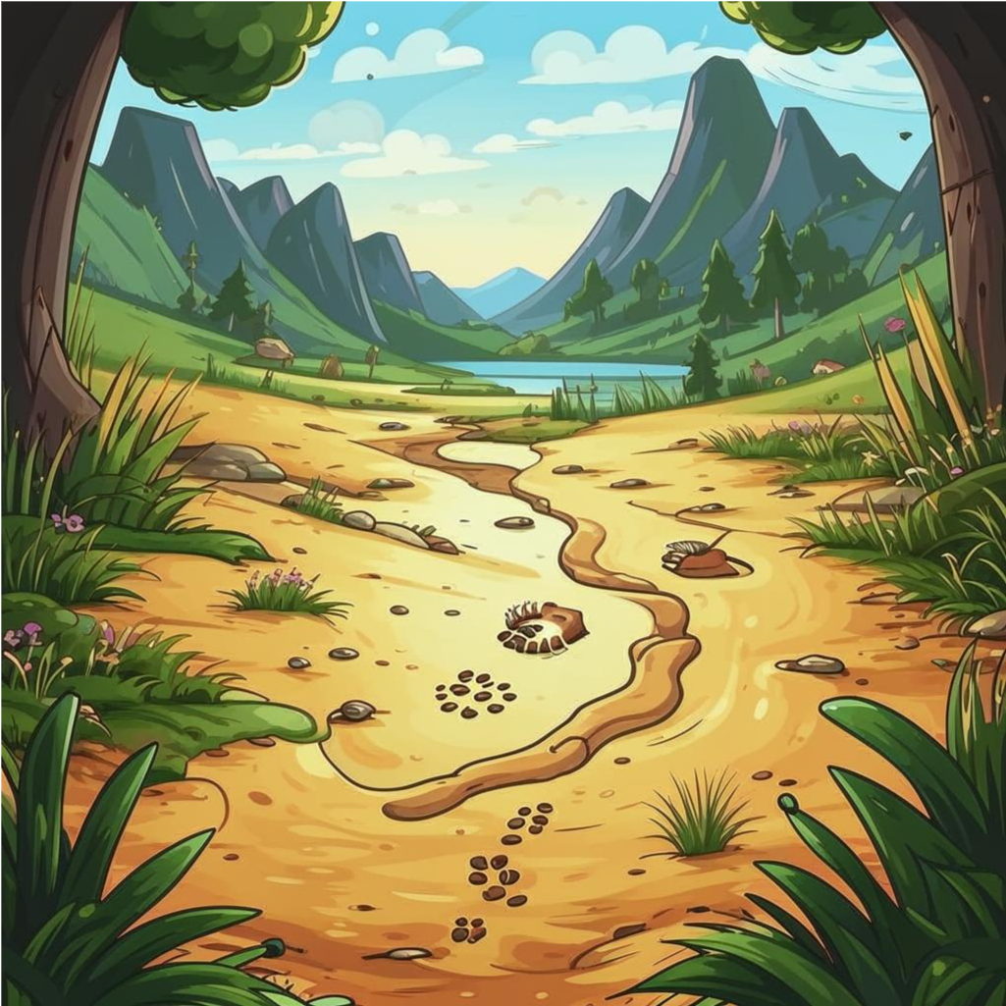
Игра
Графический диктант «Загадочные следы»
Подготовила воспитатель
первой квалификационной
категории
Хохлова М.П.
МАДОУ №70
г.Казань

Slide 2
Цель игры: развитие графических навыков и мелкой моторики у детей 5–6 лет через игру в стиле квеста на тему животных.

Slide 3
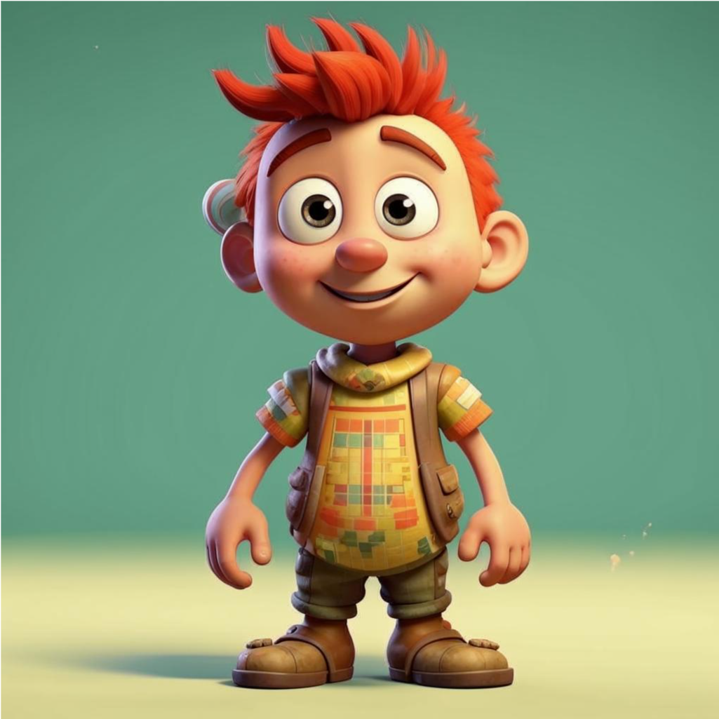
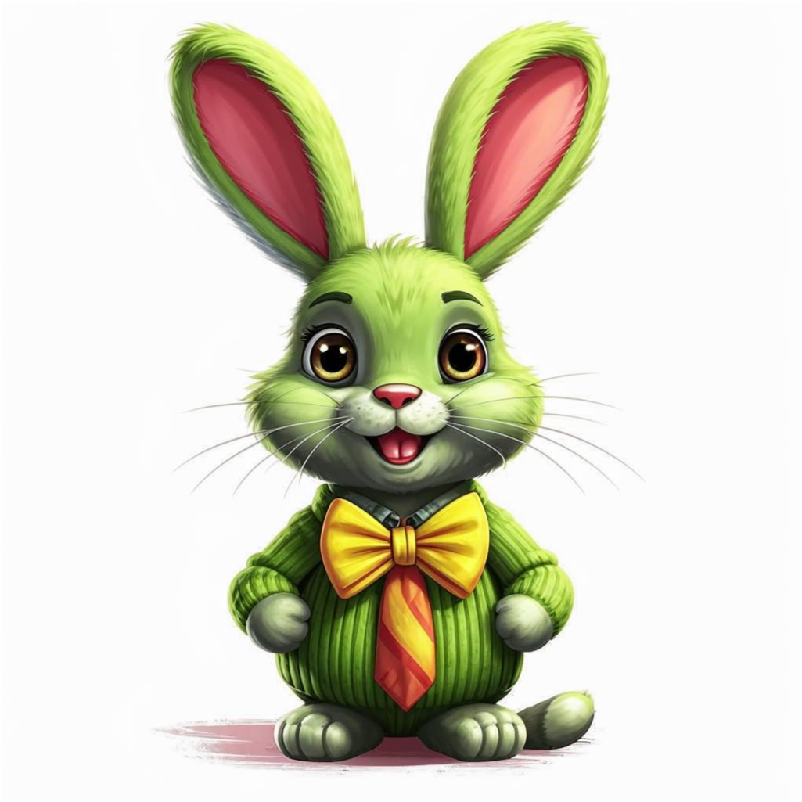
Лесовичок
персонажи
Медвежонок Умка
Зайка
Пушистик

Slide 4
Привет, ребята! Предлагаю отправиться в приключение, чтобы узнать, какие животные оставили эти следы.

Slide 5
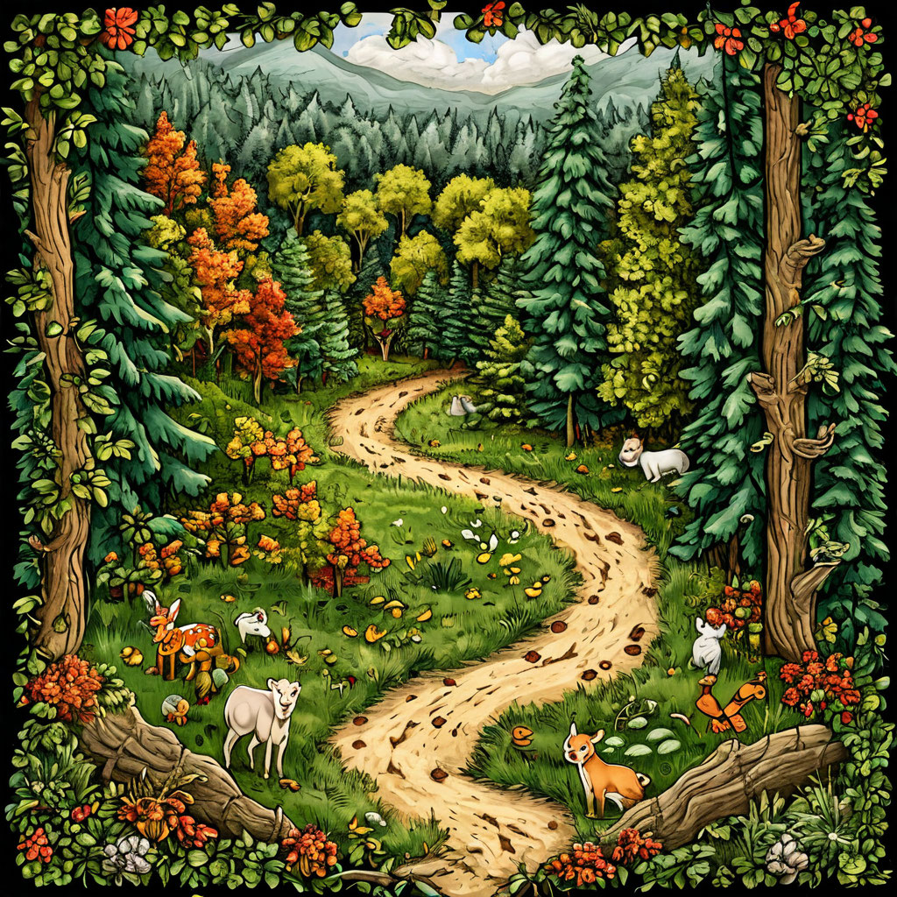
Карта леса с оставленными следами

Slide 6
Нарисуйте на каждом листе точку старта (например, маленький кружок), от которого будет начинаться рисунок следов.
1. Поставьте карандаш на точку старта.
2. Ведем линию вправо на 2 клетки.
3. Затем ведем линию вверх на 1 клетку.
4. Далее ведем линию влево на 2 клетки.
5. Опускаемся вниз на 1 клетку и возвращаемся к начальной точке.

Slide 7
Начните с верхнего левого угла листа. Поставьте точку.
2. Проведите линию вправо на 2 клетки.
3. Опуститесь вниз на 1 клетку.
4. Проведите линию влево на 2 клетки.
5. Поднимитесь вверх на 1 клетку и вернитесь к исходной точке.
6. От нижней правой точки контура следа проведите линию вниз на 1 клетку, затем вправо на 2 клетки, и завершите контур, соединив эту точку с начальной точкой.

